Slide 1

La Bonne Planque

Slide 2
Sommaire :
Le concept
Les maquettes
La BDD
Technologie utilisé

Slide 3
Le concept
Vente d'antiquités (meubles, accessoires, instrument de musique
Responsive (fonctionnel sur téléphone/ordinateur/tablette)

Slide 4
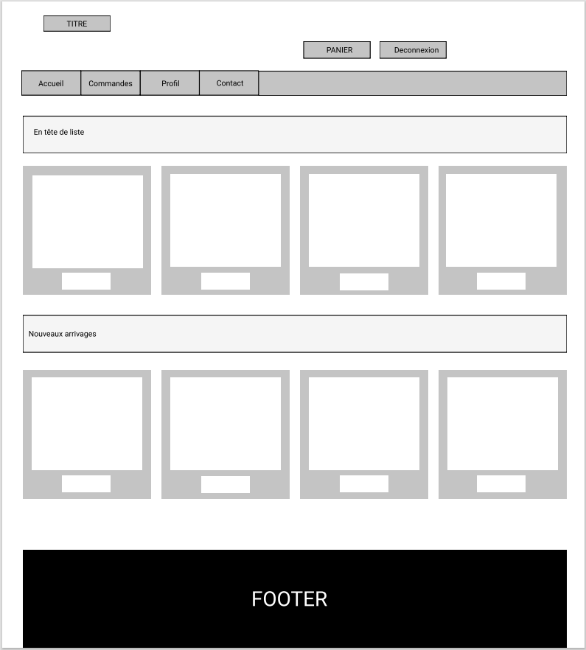
Maquette
Accueil

Slide 5
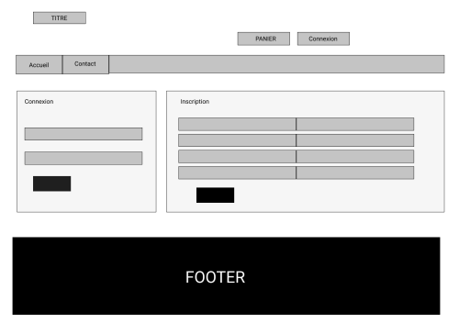
Maquette
Inscription

Slide 6
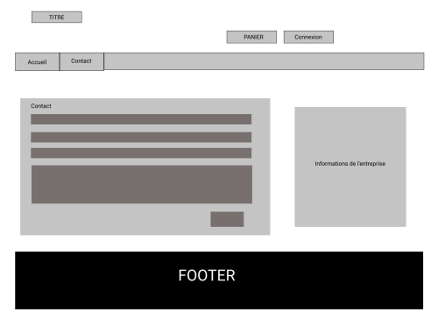
Maquette
Contact form

Slide 7
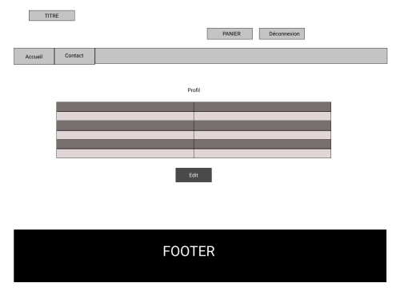
Maquette
Profil

Slide 8
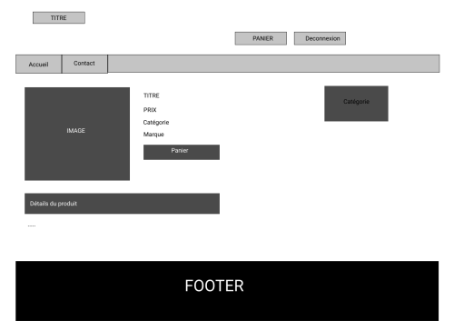
Maquette
Fiche produit

Slide 9
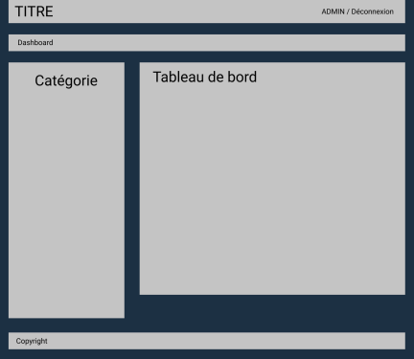
Maquette
Admin panel

Slide 10
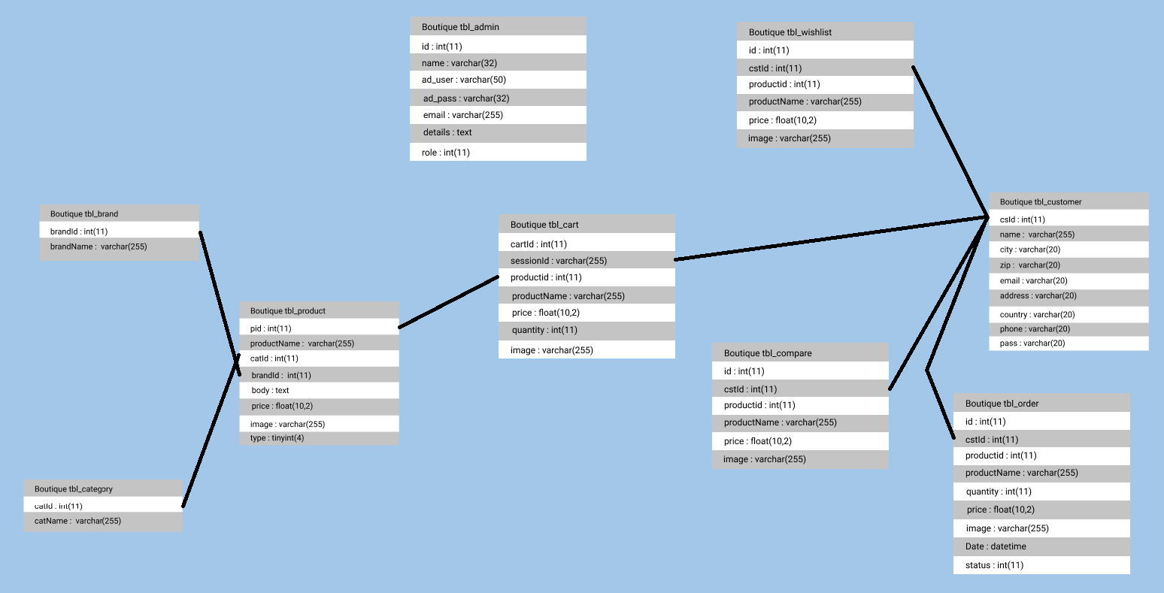
Maquette BDD

Slide 11





Les Technologies
Front-end
Back-end

